Slide 1
Літературне читання
2 клас Розділ 5.
Зачарувала все зима
Урок 49
Робота з дитячою книжкою.
І. Малкович «Золотий павучок.
Різдвяна історія»

Slide 2
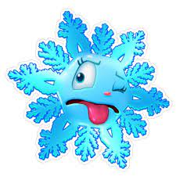
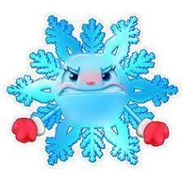
Налаштування на урок
Я впораюсь
Наше гасло на уроці:
Видумуй, пробуй, твори!
Розум, фантазію прояви!
Активним і уважним бувай
І про кмітливість не забувай!
Очікую на успіх!
Я втомлюсь
Маю гарний настрій
Мені все байдуже

Slide 3
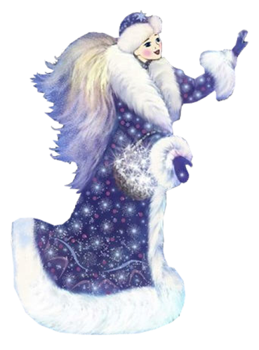
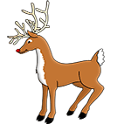
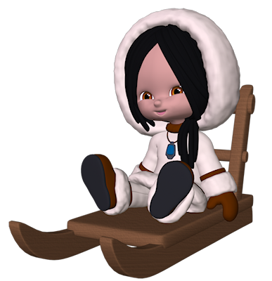
Відгадай загадку
Чудо-сани налетіли,
скакуни везуть їх білі.
У санях сидить цариця
білокоса, білолиця.
Рукавом махає,
сріблом всіх вкриває.
Зима
Якою ти уявляєш царицю Зиму?
Скільки місяців вона царює?
Які зимові явища ти знаєш?

Slide 4
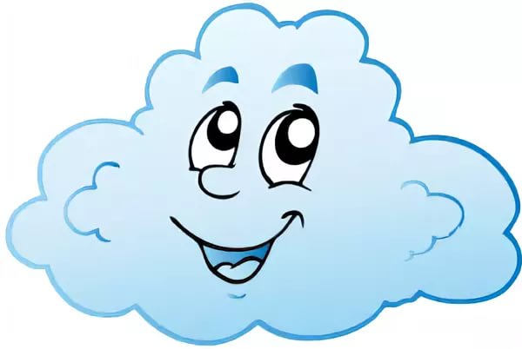
Гра «Хмарка»
Хмарка випускає свої крапельки на землю.
Але вони швидко випаровуються.
Встигни прочитати зимові слова
сніжинка
заметіль
крига
віхола
мороз
ожеледь
сніг
зима
іній
лід

Slide 5
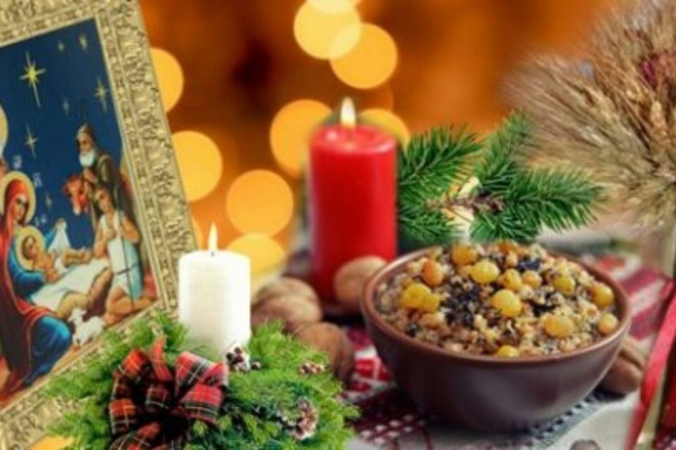
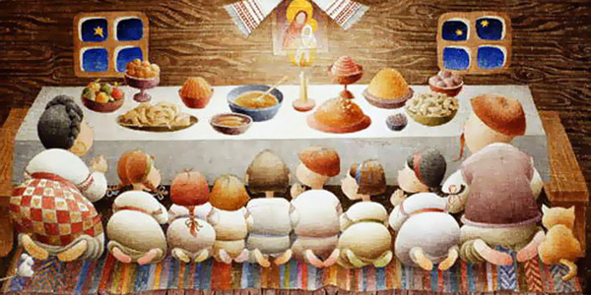
Прочитай вірш
На Святвечір панує казка,
Та всілякі дива й пригоди…
На Різдво всі погратися хочуть,
Добрі чари стають у пригоді…
Святи́й вечір (або Святве́чір, Бага́та кутя́) — одне з найурочистіших християнських свят, яке відзначається ввечері напередодні Різдва Христового 24 грудня.
На стіл ставлять 12 страв, що символізує 12 апостолів Христа. Страви повинні бути пісними, а основною стравою є кутя.

Slide 6
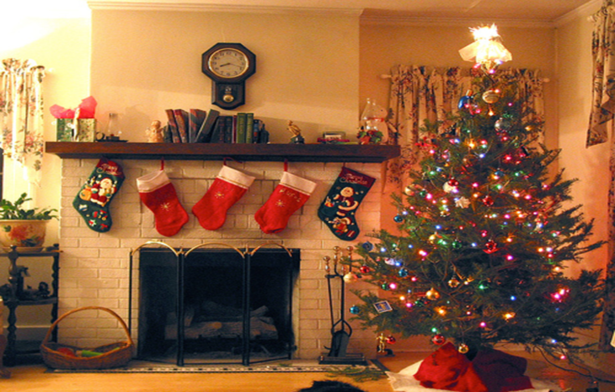
Історія Різдва
Після вечері, коли засяє у небі перша зірка, родина вітає один одного словами: “Христос народився” – “Славімо Його!”. Настає Різдво — велике християнське свято Народження Сина Божого Ісуса Христа.

Slide 7
Повідомлення теми уроку
Сьогодні на уроці читання ми познайомимося із сучасним автором Іваном Малковичем, прочитаємо його різдвяну історію «Золотий павучок», побачимо, що на Різдво трапляються дива.

Slide 8
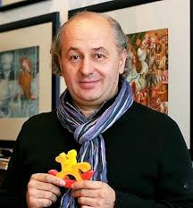
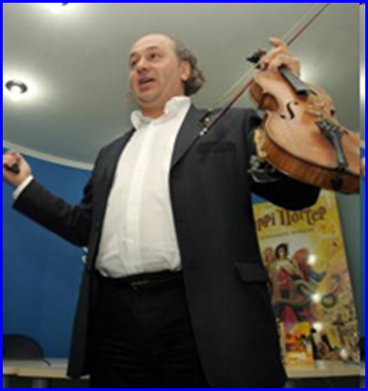
Познайомся з автором
Іван Антонович Малкович – український поет і видавець.
Закінчив скрипкове відділення Івано-Франківського музичного училища імені Д. Січинського, філологічне відділення Київського державного університету імені Т. Г. Шевченка. Працював у школі вчителем української мови та літератури.
Створив власне видавництво
«А-БА-БА-ГА-ЛА-МА-ГА».

Slide 9
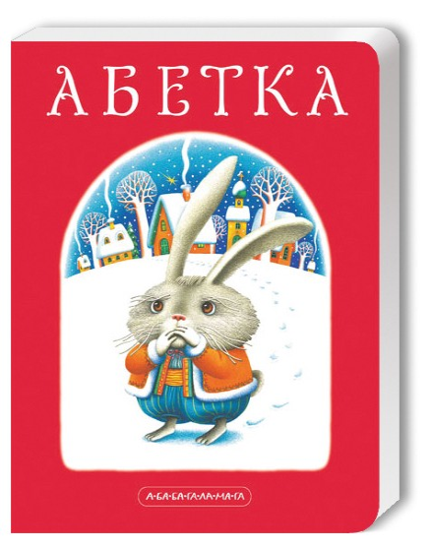
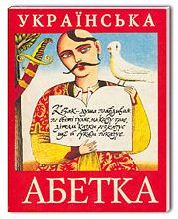
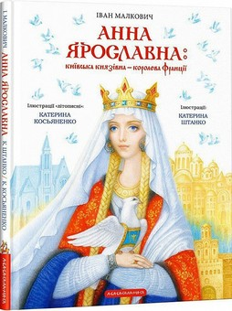
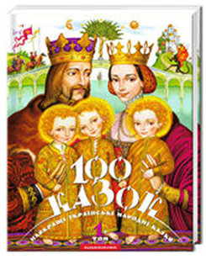
Виставка книг Івана Малковича і
видавництва «А-БА-БА-ГА-ЛА-МА-ГА».
Розглянь обкладинки книжок.
Як ти думаєш, про що вони?

Slide 10
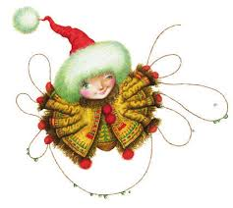
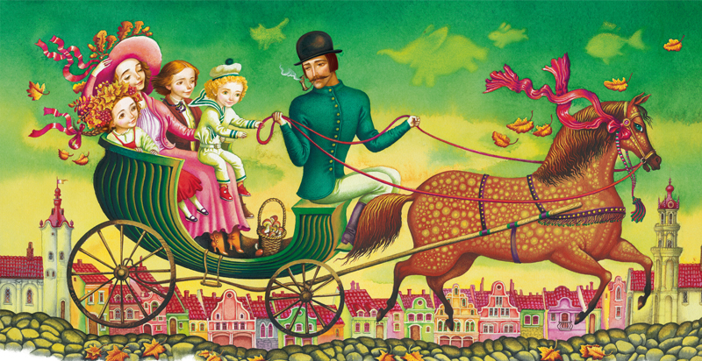
Послухай різдвяну казку Івана Малковича «Золотий павучок»
Посилання на веб сторінку:
🇺🇦 Аудіоказка "Золотий павучок" Іван Малкович

Slide 11
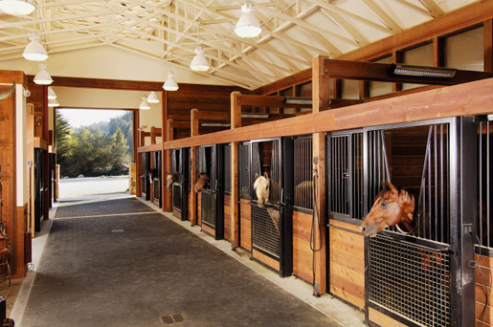
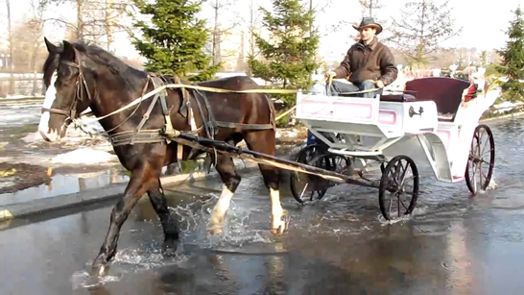
Словникова робота
Бричка – старовинний різновид візка для перевезення людей, в який запрягали коней.
Стаєнька, стайня – спеціальне приміщення для коней.
Крадькома – непомітно
Сиротливо - самотньо
Щулилася - згиналася
Серденятка – пестливе до слова «серця»
Злучений – з'єднаний

Slide 12
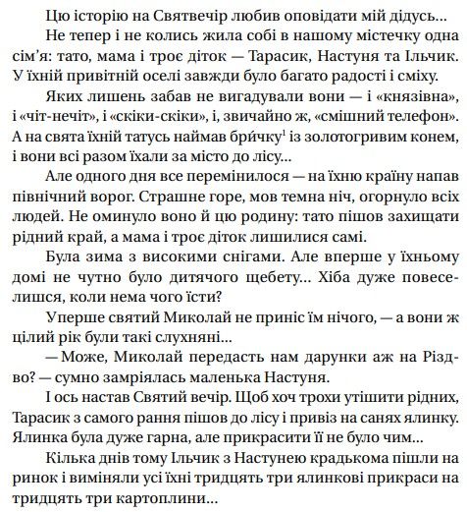
Іван Малкович
«Золотий павучок»
Різдвяна історія
Прочитай зачин історії. Про кого вона?
Прочитай абзац, з якого дізнаємось, чому одного дня змінилося життя сім’ї?
Чи отримали діти подарунки від Святого Миколая?
Прочитай абзаци, як діти готувалися до Святого вечора.
Сторінка
95

Slide 13
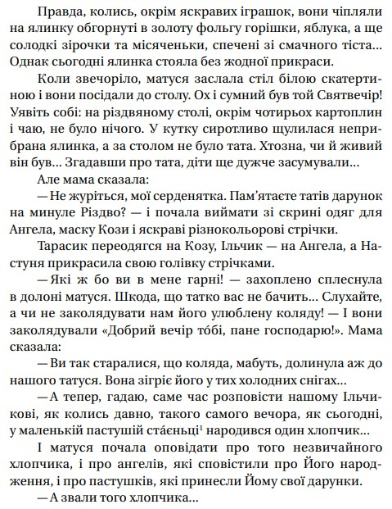
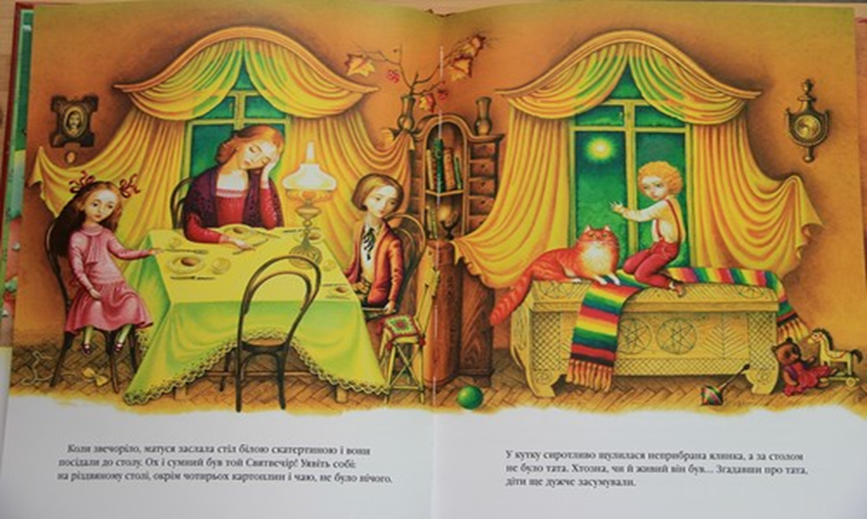
Іван Малкович
«Золотий павучок»
Різдвяна історія
Знайди і прочитай:
що чіпляли на ялинку раніше?
Яким був Святвечір тепер?
В які костюми передяглись діти?
Про що мама стала розповідати Ільчикові?
Сторінка
96

Slide 14
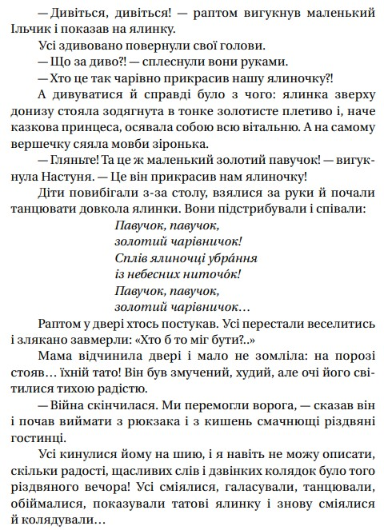
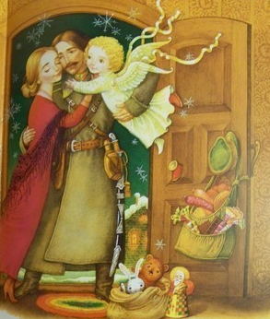
Іван Малкович
«Золотий павучок»
Різдвяна історія
Прочитай кінцівку історії. Поміркуй, чому автор назвав історію «Золотий павучок»? Хто виконав бажання дітей, на твою думку?
Яка головна думка цієї різдвяної історії?
На Різдво трапляються дива! Треба тільки дуже захотіти.
Сторінка
97

Slide 15
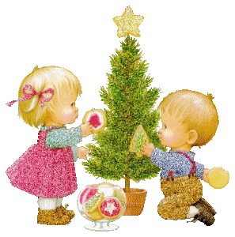
Підсумок
Які почуття, настрій у тебе після читання казки І. Малковича «Золотий павучок»?
Коли відбуваються описані події? Що автор хотів повідомити цим твором? Чого навчає ця історія?
Що нового взяв/взяла для себе з уроку?
Прочитай різдвяну історію «Золотий павучок» вдома.
Визнач головну думку твору. Розкажи історію своїм рідним.

Slide 16
Рефлексія. Оціни свою роботу сніжинкою
Я з усім впорався!
Я втомився
Відчув успіх!
Було складно та незрозуміло
Все було легко та просто!

